Slide 1
THINGSBOARD

Slide 2
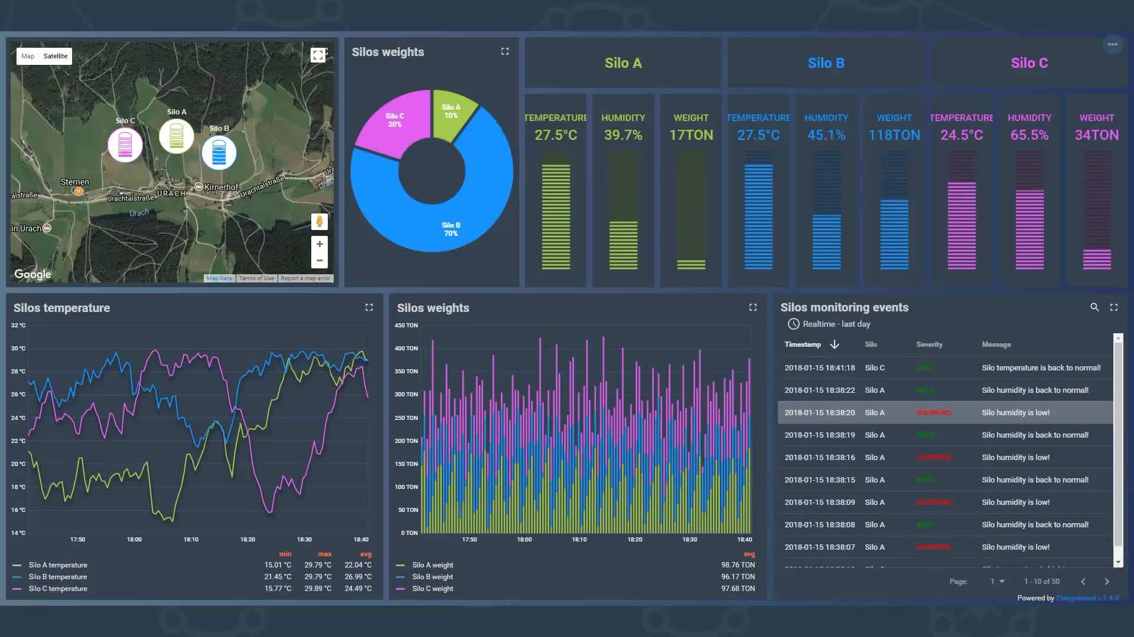
Thingsboard
AITOR AZPIROZ

Slide 3
Edukiak
Sarrera
2. Instalazioa
3. Oinarrizko kontzeptuak
Device
Telemetry
Attributes
Asset
Tenant eta Customer
Entity eta Relation
Dashboard

Slide 4
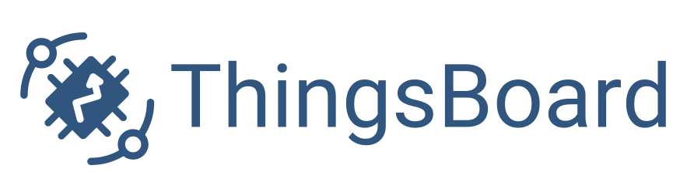
Thingsboard
1. Sarrera
“Device management, data collection, processing and visualization for your IoT solution”
Notes:
Zerbait definitzeko sortzaileak ematen duen definizioa kontsultatzea da aukera errazena: “Gailuak kudeatu, datuak bildu, prozesatu eta bistaratzeko IoT plataforma”

Slide 5

Thingsboard
1. Sarrera
Ezaugarri nagusiak:
Erraza erabiltzen eta dokumentazio ugari
Lokalean instalatu daiteke
“Community edition” bertsio irekia eta “Professional edition” bertsioak daude.

Slide 6
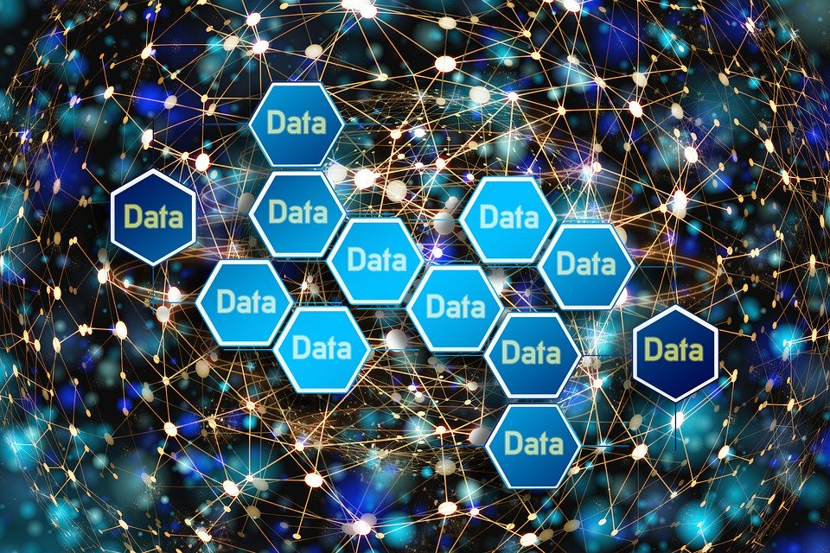
Thingsboard
1. Sarrera
Ezaugarri teknikoak:
Gailuak eta errekurtsoak modelatu
Datuak bildu, gorde eta bistaratu
Datuak prozesatu (erregelak)
Alarmak programatu

Slide 7

Thingsboard
1. Sarrera
Eta zer EZ da Thingsboard?
Tailer bateko stock-a kudetzeko erreminta
Tailer bateko eskaerak kudeatzeko tresna
Enpresa bat kudeatzeko software-a
Thingsboard ez da MES ezta ERP bat, telemetria datuak gordetzeko IoT plataforma bat baizik (SCADA).

Slide 8
Thingsboard
1. Sarrera
Laguntza gehiago (dena ingelesez, hori bai):
Proiektuaren dokumentazio orokorra
Pausoz-pausoko gidak
YouTube-ko kanala (oso ona)

Slide 9
Thingsboard
2. Instalazioa
Plataforma erabiltzeko aukera desberdinak ditugu:
Dohainik eskaintzen duten “demo”a erabili (CE-ean oinarritua) ❌
Gure ordenagailuan edo zerbitzari lokal batean instalatu (Docker) ❌
Beraiek eskaintzen duten cloud zerbitzua erabili -$- (PE-ean oinarritua)❓
Gure Cloud-ean instalatu (AWS, Sarenet) ✔️ (Ikastaroan erabiliko dugu)

Slide 10
Thingsboard
3. Oinarrizko kontzeptuak
Thingsboard ondo erabili eta ulertu ahal izateko, plataformak erabiltzen dituen hitz garrantzitsu batzuk eta beraien arteko erlazioa garbi eduki behar dugu:
Device
Asset
Tenant eta Customer
Entity

Slide 11
Thingsboard
3. Oinarrizko kontzeptuak
Tenant
Asset
Customer
Owns
Uses
Contains
Contains
Contains
Device
Device
Device
Generates
Generates
Generates
Telemetry
Telemetry
Telemetry

Slide 12
Thingsboard
3. Oinarrizko kontzeptuak - Device
Device
Thingsboard-eko oinarrizko elementuak dira, datuak bidaltzeko eta aginduak jasotzeko gai direnak.
Adibidez: sentsoreak, eragingailuak, etengailuak…
Aldi berean, device hauek bi motatako datuak sortu ditzakete: telemetry eta attributes.

Slide 13

Thingsboard
3. Oinarrizko kontzeptuak - Device
Telemetry
Gorde, aztertu eta bistaratu daitezkeen timeseries (denbora) datu-puntuak. Adibidez: tenperatura, hezetasuna, abiadura, presioa...

Slide 14

Thingsboard
3. Oinarrizko kontzeptuak - Device
Attributes
Estatikoak edo ez oso aldakorrak diren gailuaren propietateak. Adibidez: serie zenbakia, modeloa, firmware bertsioa...

Slide 15
Thingsboard
3. Oinarrizko kontzeptuak - Device
Bai telemetry, eta baita attributes aldagaiek ere, lau motatako balioak izan ditzakete:
Boolean: aldagai bitarrak errepresentatzeko
Long: zenbaki osoak errepresentatzeko
Double: zenbaki errealak errepresentatzeko
String: karaktere-kateak errepresentatzeko

Slide 16
Thingsboard
3. Oinarrizko kontzeptuak - Asset
Asset
Gure IoT plataforman egon daitezkeen beste elementu abstraktuak errepresentatzeko erabiltzen dira. Orokorrean elementu hauek ez dituzte datuak sortuko eta gure device-ak sailkatzeko erabiltzen dira. Adibidez: hiri bat, eraikuntza bat, lantegi bat, produkzio kate bat,...

Slide 17
Thingsboard
3. Oinarrizko kontzeptuak - Tenant eta Customer
Tenant
Plataformaren barruan device-ak, asset-ak eta bezeroak kudeatzen dituen erakundea da (enpresa, ikastetxe… bat izan daiteke). Elementu guztien jabea izango da eta bi erabiltzaile mota eduki ditzake:
Tenant administrator: dena egiteko gai den erabiltzailea.
Tenant user: baimen mugatuak dituen erabiltzailea.

Slide 18
Thingsboard
3. Oinarrizko kontzeptuak - Tenant eta Customer
Customer
Tenant-aren device-ak eta asset-ak erabiltzeko baimena duen taldea edo erabiltzailea. Enpresa edo ikastetxearen bezeroak izango dira.
Gailuen datuak ikusi ahal izango ditu, baina ez du administratzeko baimenik izango.

Slide 19
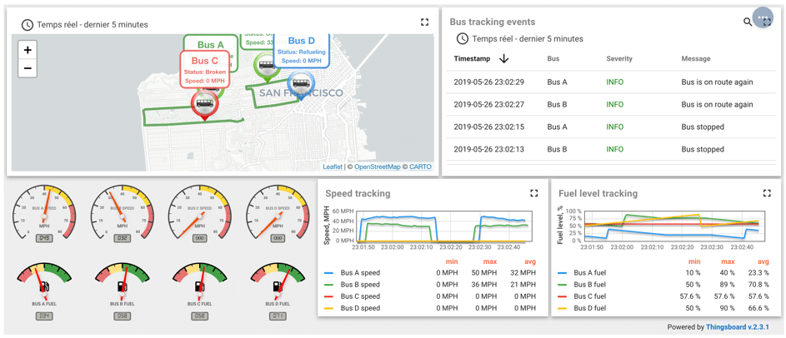
Thingsboard
3. Oinarrizko kontzeptuak - Dashboard
Dashboard
Device-ek sortzen dituzten datuak bistaratu edo device-ak zuzenean kontrolatzeko erabiltzaile-interfazeak dira.

Slide 20




#LCAMP_EU
info@lcamp.eu
www.lcamp.eu
@LCAMP_EU
LCAMP Learner Centric Advanced Manufacturing Platform for CoVEs

